Slide 1
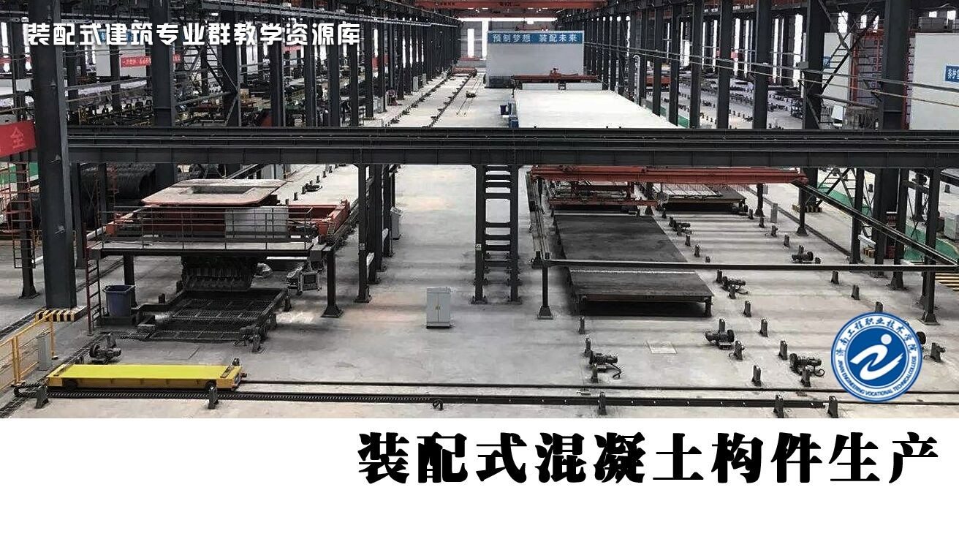
装配式混凝土构件生产

Slide 2
任务10
预制混凝土墙混凝土制作与浇筑

Slide 3
混凝土浇筑前的检查内容
混凝土浇筑前，应逐项对模具、钢筋、钢筋网、连接套管、连接件、预埋件、吊具、预留孔洞、混凝土保护层厚度等进行检查验收，并做好隐蔽工程记录。混凝土浇筑时，应采用机械振捣成型方式。带保温材料的预制构件宜采用水平浇筑方式成型，保温材料宜在混凝土成型过程中放置固定，应采取措施固定保温材料，确保拉结件的位置和间距满足设计要求，这对于满足墙板设计要求的保温性能和结构性能非常重要，应按要求进行过程质量控制。底层混凝土强度达到 1.2MPa 以上时方可进行保温材料敷设，保温材料应与底层混凝土固定，当多层敷设时上下层接缝应错开；当采用垂直浇筑成型工艺时，保温材料可在混凝土浇筑前放置固定。连接件穿过保温材料处应填补密实。

Slide 4
混凝土墙板的浇筑
一、浇筑混凝土
浇筑混凝土应按照混凝土设计配合比经过试配确定最终配合比，生产时严格控制水灰比和塌落度，浇筑和振捣混凝土时应按照操作规程，防止漏振和过振，生产时应按照规定制作试块与构件同条件养护。见图 4.1-6混凝土应边浇筑、边振捣。振捣器宜采用震动平台或振捣棒，平板振动器辅助使用。且为保证使预制构件和现浇混凝土结合面达到规范和设计要求的粗糙度，应及时有效的涂刷露骨料剂。

Slide 5
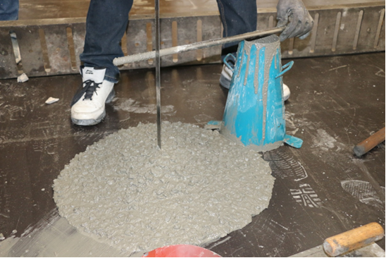
测塌落度

Slide 6
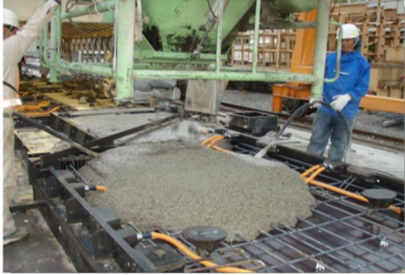
浇筑混凝土

Slide 7
一、夹芯保温材料的预制墙体的浇注要求
带夹芯保温材料的预制墙体宜采用平模工艺成型，当采用一次成型工艺时应先浇筑外叶混凝土层，再安装保温材料和连接件。预制混凝土复合保温夹心墙板由内叶墙、保温层及外叶墙一次成型，当采用二次成型工艺时应先浇筑外叶混凝土层，再安装连接件，隔天再铺装保温材料和浇筑内叶混凝土层。保温板要按照图纸提前下好料，下料尺寸严格按照图纸要求，拼装时不允许存在缝隙，多层敷设时上下层接缝应错开。当采用立模生产时，应同步浇筑内外叶混凝土，并应采取保证保温材料及拉结件固定的措施。

Slide 8
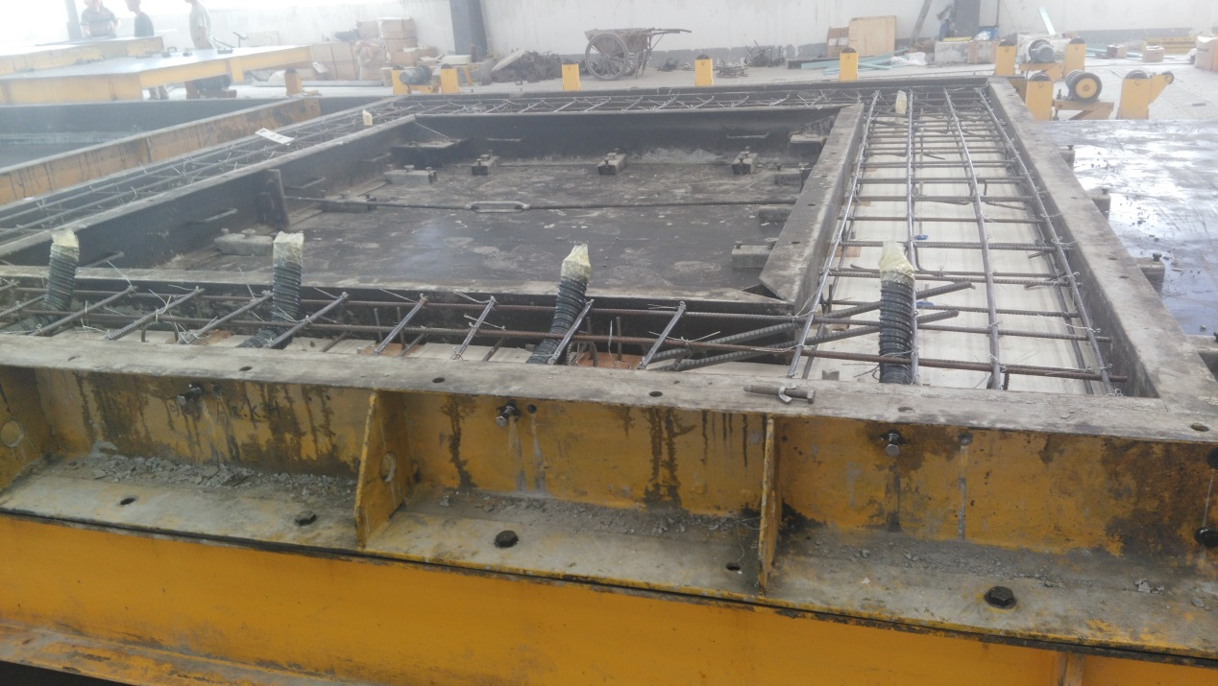
带窗户和预埋管的预制墙体的模具

Slide 9
3.对于较复杂的混凝土墙板构件，如预制混凝土外墙板，其制造工艺目前有两种，即反打工艺和正打工艺，反打工艺是指在底模上预铺各种花纹的衬模，使墙板的外表皮在下面，内表皮在上面；正打工艺则与之相反，通常直接在模台的底模上浇筑墙板，使墙板的内表皮朝下，外表皮朝上，反打工艺可以在浇筑外墙混凝土的同时一次将外饰面的各种线型及质感带出来，贴有面砖的预制混凝土外墙板通常采用这一工艺。对于预制混凝土夹芯保温外墙板，两种工艺都可以实施，但二者的工艺流程会有差异，对预制构件生产工艺流水线的布置有一定影响。

